Slide 1



1
2
Module 6
Efectuarea plăților online pentru taxe și facturi
3
4
5
6
Acest proiect este finanțat de Uniunea Europeană. Conținutul prezentării reflectă exclusiv opiniile autorului (autorilor) și nu reprezintă în mod necesar poziția oficială a Uniunii Europene sau a Agenției Executive Europene pentru Educație și Cultură (EACEA). Uniunea Europeană și EACEA nu pot fi considerate responsabile pentru conținutul prezentat.
Număr proiect: 2023-1-RO01-KA220-ADU-000157797

Slide 2







Asociatia Four Change, Romania
Parteneri
Zavod IZRIIS, Slovenia
E-SENIORS: INITIATION DES SENIORS AUX NTIC ASSOCIATION, France
GUnet, Greece
Asociația Niciodată Singur – Prietenii Varstnicilor, Romania
Fundació Gesmed Fundació de la Comunitat Valenciana, Spain

Slide 3
Module
1. Competențe fundamentale în utilizarea tehnologiilor digitale
2. Securitate & Prevenire
3. Gestionarea unui cont bancar online
4. Modalități de a trimite și primi bani online
5. Utilizarea cardului bancar pentru achiziții online de bunuri și servicii
6. Efectuarea plăților online pentru taxe și facturi

Slide 4

Secțiunea 1
Introducere
Obiective
La finalul acestei secțiuni, veți deține informații despre:
Obiectivele de învățare și conținutul acestui modul de formare.
Metodologia de instruire utilizată și durata modulului.
Imagine - vectorjuice - Freepik

Slide 5

Competențe
După finalizarea acestui modul:
  Veți avea încredere în plățile online prin accesarea și folosirea în siguranță a unor mijloace online pentru a plăti facturi, impozite și alte taxe guvernamentale.
  Veți avea capacitatea de a crea, autentifica și gestiona conturi online, inclusiv prin actualizarea datelor personale.
  Veți înțelege importanța securității digitale prin accesarea site-urilor web sigure, evitarea înșelătoriilor și protejarea datelor financiare și personale sensibile.
  Veți putea rezolva probleme comune, ca de exemplu resetarea parolei, plăți nereușite și contactarea serviciului pentru clienți atunci când este necesar.

Slide 6

Conținutul Cursului de formare - Modul 6
Prezentarea sesiunii: durată, obiective, conținut și metodologie, competențe
Portaluri de plată pentru taxe
Portaluri de plată pentru utilități
Utilizarea portalurilor de plată pentru taxe și utilități
Efectuarea tranzacțiilor online în siguranță
Test de verificare a cunoștințelor

Slide 7

Secțiunea 1
Metodologia de formare și durata
Metodologie
Sesiuni active și participativ
Sesiuni față în față:
  Dialog ✔ Joc de rol & Simulări ✔ Lucru în echipă
Pregătire online:
  Videoclipuri selectate
  Aplicarea practică a sfaturilor discutate în timpul sesiunii
  Activități de lucru în echipă
  Simulări
Durată: 4 ore (aproximativ)
  Sesiune față în față: 2 ore
  Pregătire online: 2 ore

Slide 8
Secțiunea 2
Portalurile de plată pentru taxe
Obiective
La finalul acestei secțiuni, veți putea:
Să înțelegeți beneficiile portalurilor de plată pentru taxe
Să aflați despre taxele pe care le puteți plăti online
Imagine - vectorjuice - Freepik

Slide 9
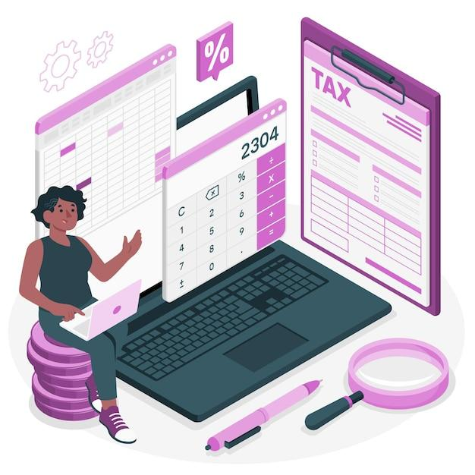
Înțelegerea portalurilor de plată pentru taxe
6.2 Portalurile de plată pentru taxe
Un portal fiscal este un site web oficial pus la dispoziție de autoritățile fiscale naționale sau locale, unde contribuabilii își pot depune declarațiile fiscale, pot efectua plăți și își pot gestiona conturile fiscale.
TIPURI DE PORTALURI FISCALE
Portaluri fiscale naționale: folosite pentru declararea impozitului pe venit, accesarea istoricului fiscal și efectuarea plăților.
Portaluri fiscale locale: folosite pentru impozitele locale sau regionale, cum ar fi impozitul pe proprietate, impozitul local pe întreprinderi sau taxele la primărie.
Imagine - storyset - Freepik

Slide 10
Exemple de taxe care pot fi plătite online
6.2 Portalurile de plată pentru taxe
Impozitul pe venit - Plătiți impozitul pe venit cu ușurință prin intermediul unor site-uri web securizate. Puteți utiliza contul bancar, cardurile de credit/debit sau chiar portofelele digitale pentru efectuarea plăților. Asistența este adesea disponibilă dacă aveți nevoie de ajutor pentru depunere sau plată.
Impozitul pe proprietate - Multe autorități locale vă permit să plătiți online impozitul pe proprietate. Plățile se bazează pe valoarea proprietății pe care o aveți (casă, mașină, teren) și adesea se poate plăti în rate. Puteți urmări plățile și seta alerte ca să nu uitați data scadenței.

Slide 11
Secțiunea 3
Portaluri de plată pentru utilități
Obiective
La finalul acestei secțiuni, veți putea:
Să înțelegeți beneficiile portalurilor de plată pentru utilități
Să aflați despre tipurile de utilități pe care le puteți plăti online
Imagine - vectorjuice - Freepik

Slide 12
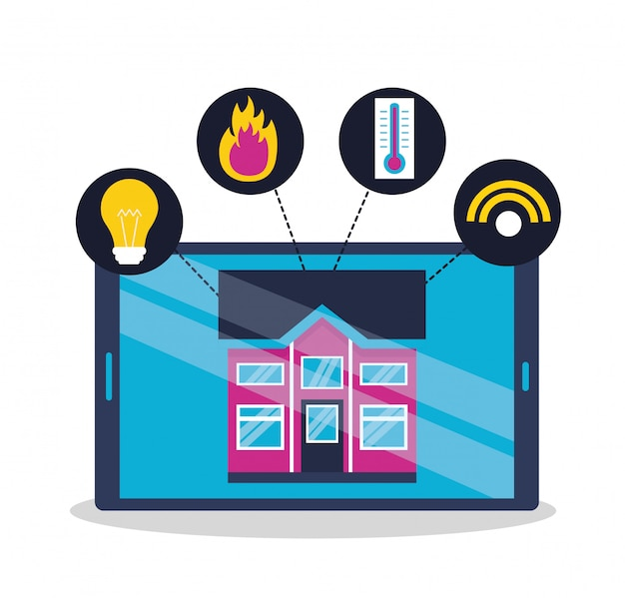
Înțelegerea portalurilor de plată pentru utilități
6.3 Portaluri de plată pentru utilități
Ce sunt portalurile pentru utilități?
Platforme online securizate unde puteți plăti pentru servicii precum facturile de electricitate, apă, gaz, internet și telefon.
Accesibile prin intermediul site-urilor web oficiale sau al aplicațiilor mobile.
Caracteristici ale portalurilor pentru utilități
  Evidența facturilor: Vizualizați toate facturile într-un singur loc.
  Monitorizarea consumului: Urmăriți consumul de energie, apă sau internet.
  Alerte și notificări: Primiți notificări pentru scadențe și plăți.
  Chitanțe ușor de descărcat: Păstrați copii digitale pentru referințe viitoare.
Imagine - gstudioimagen - Freepik

Slide 13
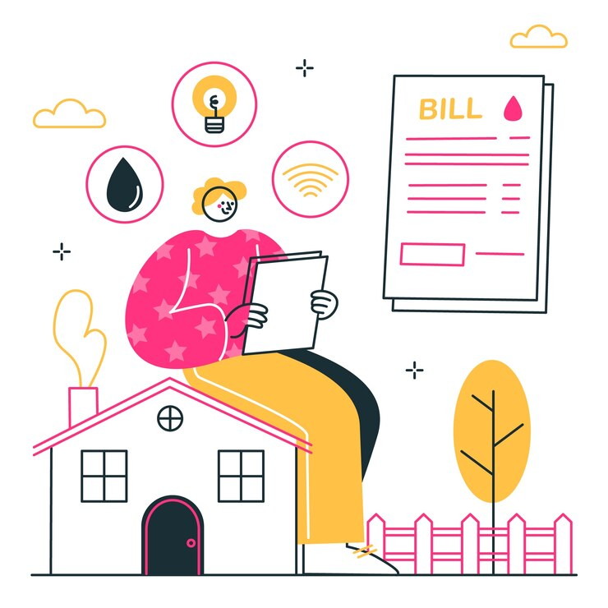
Tipuri de utilități plătite online (1/2)
6.3 Portaluri de plată pentru utilități
Facturi de energie electrică - Plătiți consumul de energie electrică pentru casă sau afacere. Unele portaluri oferă sfaturi pentru economisirea energiei și rapoarte de utilizare.
Facturi de apă - Gestionați și plătiți taxele pentru serviciul de alimentare cu apă pentru casă sau afacere. Puteți vizualiza rapoarte detaliate de utilizare pentru a urmări consumul.
Facturi de gaz - Plătiți pentru furnizarea de gaze naturale utilizate pentru încălzire și gătit. Unii furnizori oferă planuri bugetare pentru a eșalona plățile în timp.
Imagine - storyset - Freepik

Slide 14
Tipuri de utilități plătite online (2/2)
6.3 Portaluri de plată pentru utilități
Facturi de internet și cablu TV - Plătiți online pentru serviciile de internet prin fibră optică sau televiziune prin cablu. Există opțiuni pentru actualizarea planurilor sau schimbarea serviciilor direct prin intermediul portalului.
Facturi de telefonie (fixă și mobilă) - Plătiți cu ușurință pentru serviciile de telefonie mobilă și casnică. Configurați plata automată pentru a evita întreruperile serviciului.
Facturi Salubritate - Plătiți colectarea gunoiului și reciclarea. Unele platforme permit solicitarea ridicării deșeurilor voluminoase (mobilă, electrocasnice mari).
Image by storyset on Freepik

Slide 15
Secțiunea 4
Utilizarea portalurilor de plată pentru taxe și utilități
Obiective
La finalul acestei secțiuni, veți putea:
Să accesați site-urile oficiale ale guvernului pentru a plăti impozitele și site-urile serviciilor publice pentru a plăti facturile.
Să înțelegeți cum să vă conectați în siguranță și să gestionați plățile prin intermediul portalurilor criptate.
Să descoperiți funcții precum declararea impozitelor, urmărirea istoricului plăților și actualizările legate de servicii.
Imagine - vectorjuice - Freepik

Slide 16
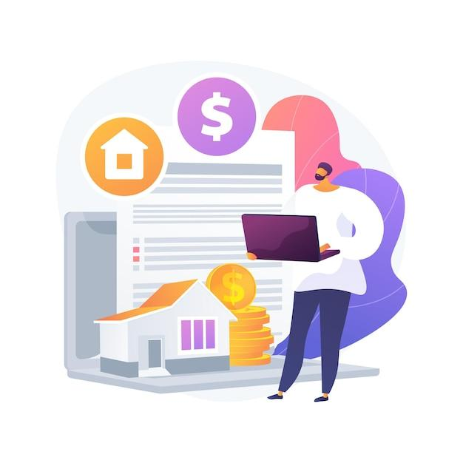
Etapele de accesare ale unui portal
6.4 Utilizarea portalurilor de plată pentru taxe și utilități
Un portal de plată online este o platformă securizată, accesibilă prin intermediul unui site web sau al unei aplicații, care permite utilizatorilor să plătească taxe și servicii direct de pe telefonul mobil sau de pe alte dispozitive digitale.
Localizați secțiunea de autentificare - Găsiți și introduceți datele de identificare pe site-ul oficial al guvernului sau al serviciului public.
Explorați meniul principal - Identificați secțiunile cheie precum „Plăți”, „Facturare”, „Setări de cont” și „Asistență”.
Accesați istoricul tranzacțiilor - Navigați către istoricul plăților sau secțiunea de facturare pentru a examina tranzacțiile și chitanțele anterioare.
Găsiți funcțiile de asistență și ajutor - Aveți secțiunea cu întrebări frecvente, asistență prin chat sau datele de contact ale serviciului de asistență clienți.
Imagine - vectorjuice - Freepik

Slide 17
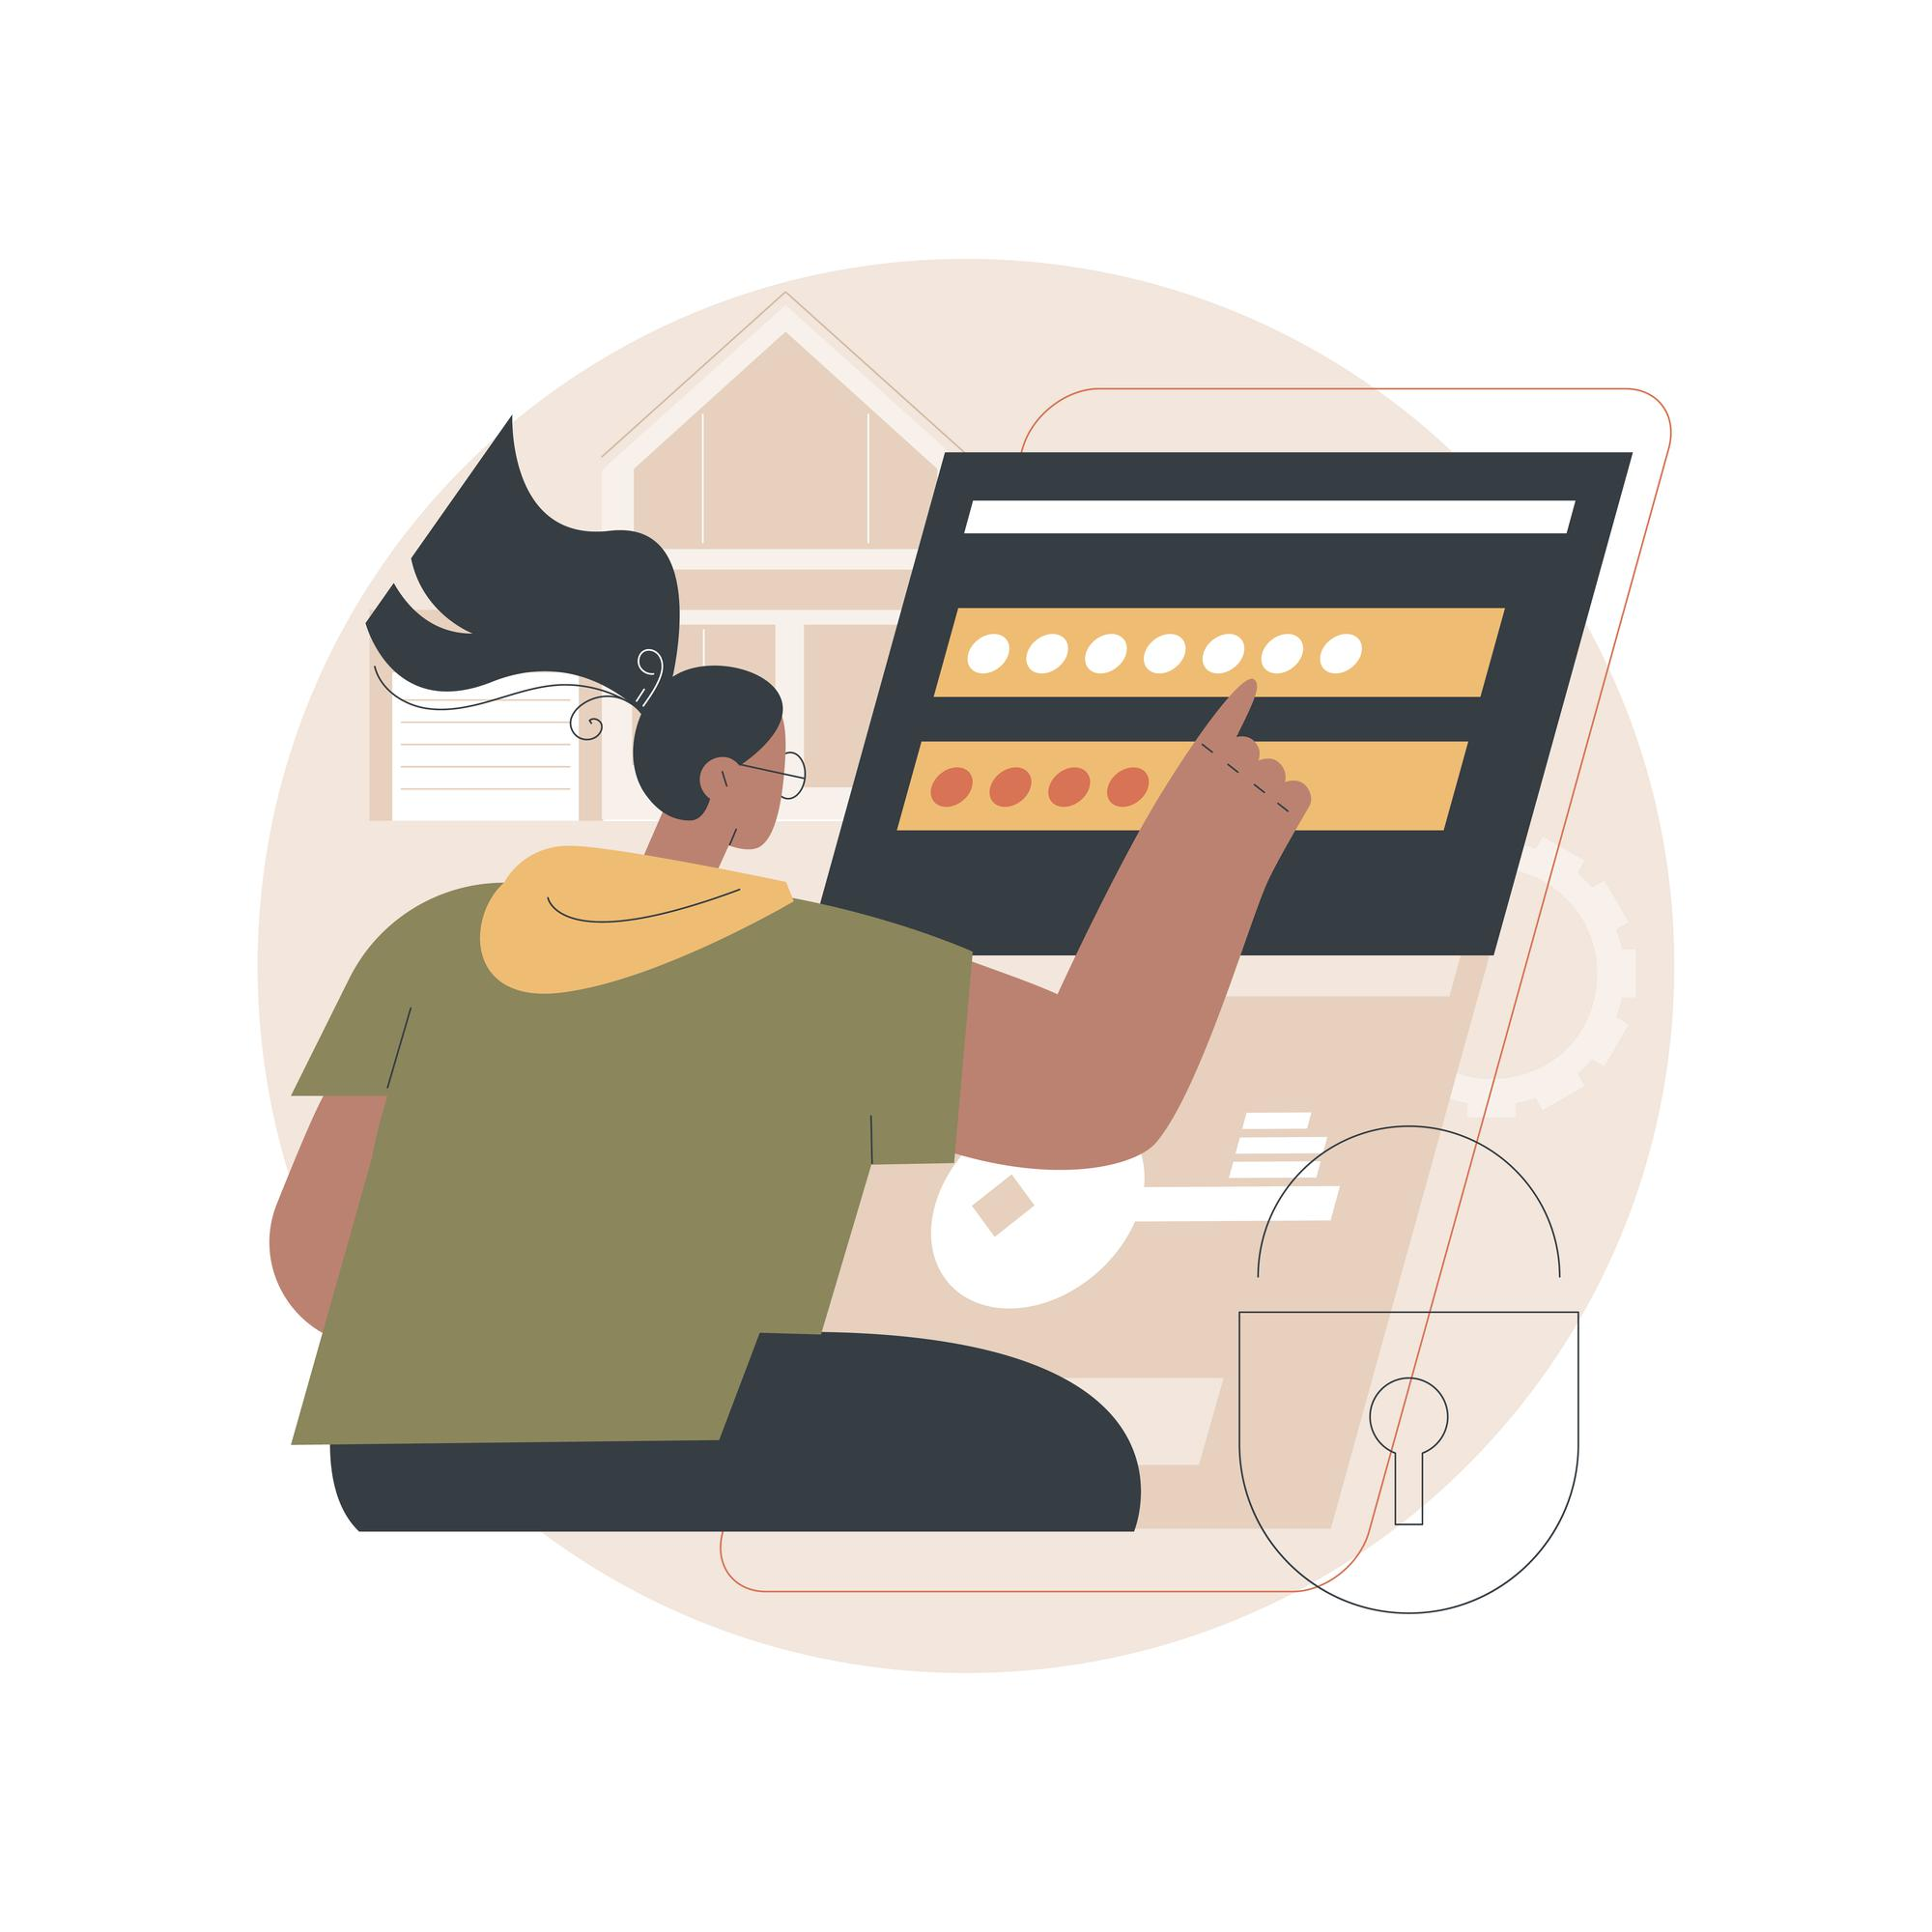
Setarea și gestionarea contului (1/2)
6.4 Utilizarea portalurilor de plată pentru taxe și utilități
Vizitați site-ul oficial - Accesați site-ul oficial al guvernului sau al furnizorului de utilități și căutați opțiunea „Înscriere” sau „Înregistrare”.
Creați un cont - Introduceți datele dvs. personale (nume, e-mail, număr de telefon) și setați o parolă puternică.
Verificați-vă identitatea - Finalizați toate etapele de verificare, cum ar fi confirmarea prin e-mail, OTP (One-Time Password/parolă unică) prin telefon sau întrebări de securitate.
Conectați o metodă de plată - Adăugați un cont bancar, un card de debit/credit sau configurați un portofel online pentru tranzacții.
Imagine - vectorjuice - Freepik

Slide 18
Setarea și gestionarea contului (2/2)
6.4 Utilizarea portalurilor de plată pentru taxe și utilități
Setarea caracteristicilor de securitate - Activați autentificarea prin doi pași (2FA), setați alerte pentru tranzacții și utilizați parole puternice.
Gestionați preferințele contului - Actualizați datele de contact, configurați plata automată (dacă doriți) și personalizați setările de notificare pentru alertele de plată.
Testați-vă contul - Efectuați o plată mică sau verificați detaliile de facturare pentru a vă asigura că totul este setat corect.
Imagine - vectorjuice - Freepik

Slide 19
Secțiunea 5
Efectuarea tranzacțiilor online în siguranță
Obiective
La finalul acestei secțiuni, veți putea:
Să efectuați tranzacții online în siguranță
Să exersați efectuarea de plăți, primirea de bani și recunoașterea înșelătoriilor sau fraudelor pentru a utiliza portalurile de plăți online cu încredere și în siguranță.
Imagine - vectorjuice - Freepik

Slide 20
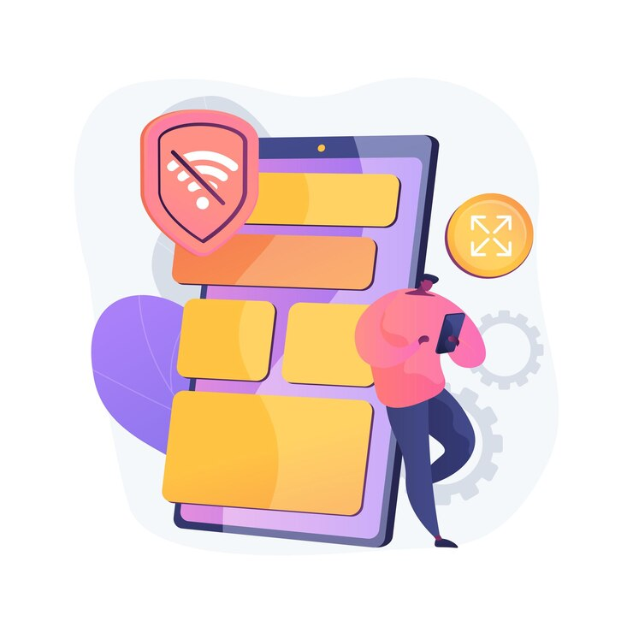
Avantajele tranzacțiilor online securizate (1/3)
6.5 Efectuarea tranzacțiilor online în siguranță
Convenabil și sigur: Plătiți facturi, faceți achiziții și gestionați finanțele online, fără a fi nevoie să mergeți în locații fizice.
Portaluri criptate și securizate: Plățile sunt procesate prin site-uri web sau aplicații mobile securizate și criptate.
Opțiuni de plată multiple: Conectați conturile bancare, cardurile de credit/debit sau portofelele digitale pentru tranzacții rapide.
Imagine - vectorjuice - Freepik

Slide 21
Avantajele tranzacțiilor online securizate (2/3)
6.5 Efectuarea tranzacțiilor online în siguranță
Plăți automate: Setați plăți recurente pentru un confort sporit.
Urmărirea tranzacțiilor: Țineți evidența tranzacțiilor și a chitanțelor digitale pentru o gestionare ușoară.
Experiență fără complicații: Bucurați-vă de un proces de plată simplu și eficient.
Imagine - vectorjuice - Freepik

Slide 22
Avantajele tranzacțiilor online securizate (3/3)
6.5 Efectuarea tranzacțiilor online în siguranță
Exemple:
Plata facturilor la utilități (electricitate, apă, gaz).
Abonamente (TV, internet, platforme de divertisment).
Plăți online pentru asigurări, rate sau carduri de credit.

Slide 23
Etapele principale (1/2)
6.5 Efectuarea tranzacțiilor online în siguranță
Conectați-vă la site-ul oficial - Asigurați-vă că sunteți pe site-ul guvernamental sau de utilități corect (verificați „https://” și domeniile oficiale).
Navigați către secțiunea de plată - Localizați opțiunea „Plătiți factura”, „Faceți o plată” sau „Facturare” de pe site.
Selectați metoda de plată
  Card de debit/de credit: introduceți numărul cardului, data expirării, codul de securitate (CVV) și adresa de facturare.
  Transfer bancar: furnizați numărul contului dvs. bancar pentru a efectua o plată directă de la banca dvs.
  Plată prin Mobile Money:
Introduceți numărul contului Mobile Money (de obicei asociat cu numărul de telefon)
Primiți un mesaj sau o notificare pe telefon
Confirmați plata direct de pe mobil, tastând un cod PIN sau autorizând prin aplicație

Slide 24
Etapele principale (2/2)
6.5 Efectuarea tranzacțiilor online în siguranță
Introduceți detaliile plății - Introduceți suma, perioada de facturare și orice număr de referință necesar.
Verificarea detaliilor tranzacției - Verificați de două ori corectitudinea detaliilor de plată înainte de a continua.
Confirmați și finalizați plata - Trimiteți plata și așteptați un mesaj de confirmare sau un e-mail de primire.

Slide 25
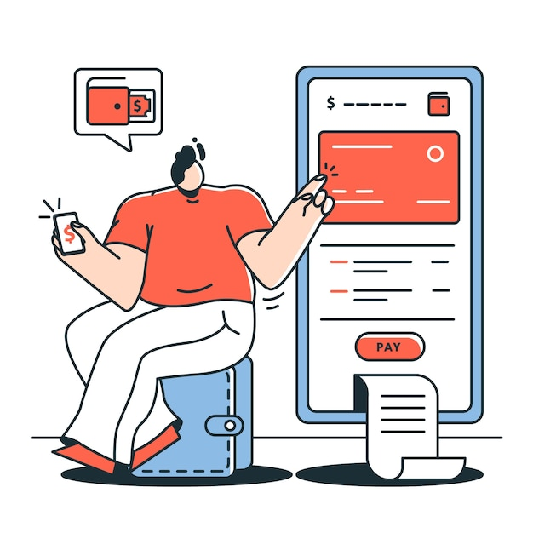
Descărcarea și păstrarea chitanțelor
6.5 Efectuarea tranzacțiilor online în siguranță
Descărcați chitanța:
  După depunerea declarației fiscale sau a plății, portalul va oferi, de obicei, o opțiune de descărcare a unei chitanțe în format PDF sau vă va trimite o copie prin e-mail.
  Apăsați pe butonul „Descărcare chitanță” și salvați fișierul pe computer sau pe dispozitivul mobil.
Confirmare prin e-mail:
  Majoritatea portalurilor fiscale vor trimite automat un e-mail de confirmare cu o copie digitală a chitanței. Asigurați-vă că verificați și salvați acest e-mail pentru înregistrări.
Imagine - storyset - Freepik

Slide 26
Monitorizarea fraudei sau a erorilor
6.5 Efectuarea tranzacțiilor online în siguranță
Recunoașterea erorilor de plată
Identificarea activităților frauduloase
Protejarea informațiilor și datelor personale
Pași de urmat dacă apare o problemă

Slide 27
1. Recunoașterea erorilor de plată
6.5 Efectuarea tranzacțiilor online în siguranță
6.5 Efectuați tranzacții online sigure
Plăți duble: Verificați dacă există tranzacții dublate în istoricul plăților.
Sume incorecte: Asigurați-vă că suma facturată corespunde consumului real.
Tranzacții nereușite: Dacă o plată nu reușește, confirmați că nu a fost retrasă din cont înainte de a încerca din nou.

Slide 28
2. Identificarea activităților frauduloase
6.5 Efectuarea tranzacțiilor online în siguranță
6.5 Efectuați tranzacții online sigure
Tranzacții neautorizate: Căutați periodic în extrasele de cont pentru a depista orice cheltuieli necunoscute.
Escrocherii prin phishing: Evitați să deschideți e-mailuri sau orice link suspect care pare a fi de la furnizori de utilități.
Site-uri web false: Utilizați întotdeauna varianta oficială de site pentru a efectua plăți.

Slide 29
3. Protejarea informațiilor
6.5 Efectuarea tranzacțiilor online în siguranță
6.5 Efectuați tranzacții online sigure
Activați alertele: Setarea notificărilor prin e-mail sau SMS pentru tranzacții.
Utilizați conexiuni securizate: Evitați să efectuați plăți în rețele Wi-Fi publice.
Autentificare în doi pași (2FA): Adăugați securitate suplimentară prin solicitarea unui cod în plus față de parolă.

Slide 30
4. Pași de urmat dacă observați o problemă
6.5 Efectuarea tranzacțiilor online în siguranță
6.5 Efectuați tranzacții online sigure
Raportați tranzacțiile suspecte: Contactați imediat furnizorul de utilități sau banca.
Solicitați o rambursare: Dacă apare o eroare, verificați portalul pentru opțiuni de rambursare/contestații.
Actualizați-vă datele: Schimbați parolele dacă suspectați acces neautorizat.

Slide 31
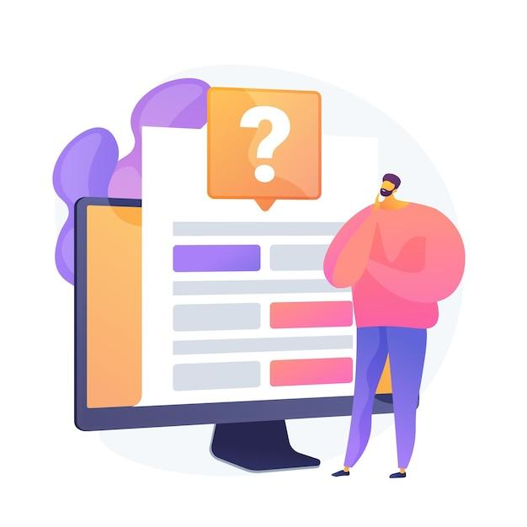
Verificați-vă cunoștințele!
Imagine – vectorjuice - Freepik

Slide 32
1. Care dintre următoarele taxe și impozite pot fi plătite de obicei online?
Un singur răspuns este corect!
A. Taxă pentru amenda de parcare
B. Taxă pentru cumpărături
C. Taxă pentru abonament sportiv
D. Impozit pe venit
Notes:
The correct answer is D

Slide 33
2. Ce este un portal pentru plăți online?
Un singur răspuns este corect!
A. Un oficiu guvernamental unde vă puteți plăti impozitele în persoană
B. Site-ul web al unei bănci unde vă puteți verifica soldul
C. Un site web sau o aplicație securizată care permite utilizatorilor să plătească online pentru bunuri și servicii
D. Un software utilizat de contabili pentru calcularea impozitelor
Notes:
The correct answer is C.

Slide 34
3. Care sunt pașii corecți pentru efectuarea unei plăți online?
Un singur răspuns este corect!
A. Conectați-vă la portal → Introduceți detaliile plății → Selectați metoda de plată → Confirmați plata → Salvați chitanța
B. Introduceți detaliile plății → Conectați-vă la portal → Selectați metoda de plată → Confirmați plata → Salvați chitanța
C. Confirmați plata → Introduceți detaliile plății → Conectați-vă la portal → Salvați chitanța → Selectați metoda de plată
D. Salvați chitanța → Conectați-vă la portal → Selectați metoda de plată → Confirmați plata → Introduceți detaliile plății
Notes:
The correct answer is A.

Slide 35
4. Care dintre următoarele NU este o metodă comună de plată online a impozitelor și facturilor de utilități?
Un singur răspuns este corect!
Α. Plăți prin card de credit/debit
B. Plata în numerar la
un magazin local
C. Transfer bancar
D. Mobile Money (dacă este disponibil)
Notes:
The correct answer is B.

Slide 36


Felictări!
Ați completat modulul!
Acest proiect este finanțat de Uniunea Europeană. Conținutul prezentării reflectă exclusiv opiniile autorului (autorilor) și nu reprezintă în mod necesar poziția oficială a Uniunii Europene sau a Agenției Executive Europene pentru Educație și Cultură (EACEA). Uniunea Europeană și EACEA nu pot fi considerate responsabile pentru conținutul prezentat.
Număr proiect: 2023-1-RO01-KA220-ADU-000157797

